Slide 1

break, continue
break
continue

Slide 2
continue
在迴圈中，例如：for迴圈、while迴圈，如果想要跳過迴圈的一回合，可以使用continue來跳過一回合。
while (true){
continue;
}
for (;;){
continue;
}
…
…
…
…

Slide 3
continue
1 #include <iostream>
2 using namespace std;
3
4 int main()
5 {
6 for (int i = 0; i < 100; i++){
7 if (i % 3 == 0){
8 continue;
9 }
10 cout << i << " ";
11 }
12
13 return 0;
14 }
當偵測到
3的倍數時就跳過

Slide 4
continue
1 #include <iostream>
2 using namespace std;
3
4 int main()
5 {
6 for (int i = 0; i < 100; i++){
7 if (i % 3 == 0){
8 continue;
9 }
10 cout << i << " ";
11 }
12
13 return 0;
14 }
當偵測到
3的倍數時就跳過
如果i是3的倍數

Slide 5
continue
1 #include <iostream>
2 using namespace std;
3
4 int main()
5 {
6 for (int i = 0; i < 100; i++){
7 if (i % 3 == 0){
8 continue;
9 }
10 cout << i << " ";
11 }
12
13 return 0;
14 }
當偵測到
3的倍數時就跳過
如果i是3的倍數
就跳過這一回合

Slide 6
continue
1 #include <iostream>
2 using namespace std;
3
4 int main()
5 {
6 for (int i = 0; i < 100; i++){
7 if (i % 3 == 0){
8 continue;
9 }
10 cout << i << " ";
11 }
12
13 return 0;
14 }
當偵測到
3的倍數時就跳過
如果i是3的倍數
就跳過這一回合
即迴圈類continue以下的程式碼不會執行

Slide 7
continue
1 #include <iostream>
2 using namespace std;
3
4 int main()
5 {
6 for (int i = 0; i < 100; i++){
7 if (i % 3 == 0){
8 continue;
9 }
10 cout << i << " ";
11 }
12
13 return 0;
14 }
當偵測到
3的倍數時就跳過
如果i不是3的倍數

Slide 8
continue
1 #include <iostream>
2 using namespace std;
3
4 int main()
5 {
6 for (int i = 0; i < 100; i++){
7 if (i % 3 == 0){
8 continue;
9 }
10 cout << i << " ";
11 }
12
13 return 0;
14 }
當偵測到
3的倍數時就跳過
如果i不是3的倍數
就輸出i

Slide 9
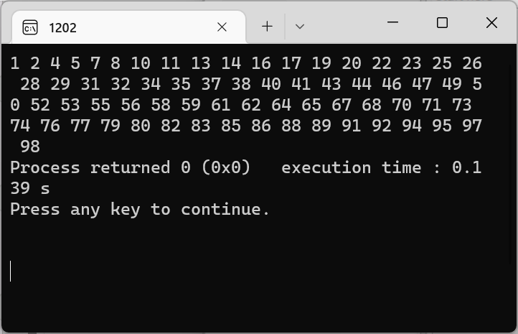
continue
1 #include <iostream>
2 using namespace std;
3
4 int main()
5 {
6 for (int i = 0; i < 100; i++){
7 if (i % 3 == 0){
8 continue;
9 }
10 cout << i << " ";
11 }
12
13 return 0;
14 }
當偵測到
3的倍數時就跳過
如果i不是3的倍數
就輸出i

Slide 10
break
在迴圈中，例如：for迴圈、while迴圈，如果想要結束迴圈，可以使用break來結束。
while (true){
break;
}
for (;;){
break;
}
…
…
…
…

Slide 11
break
1 #include <iostream>
2 using namespace std;
3
4 int main()
5 {
6 string input;
7 while (cin >> input){
8 if (input == "bye!"){
9 cout << "Goodbye!" << endl;
10 break;
11 }
12 cout << "Hello, " << input << endl;
13 }
14 return 0;
15 }
當讀到“bye!”時，就結束迴圈
讀入一字串

Slide 12
break
1 #include <iostream>
2 using namespace std;
3
4 int main()
5 {
6 string input;
7 while (cin >> input){
8 if (input == "bye!"){
9 cout << "Goodbye!" << endl;
10 break;
11 }
12 cout << "Hello, " << input << endl;
13 }
14 return 0;
15 }
當讀到“bye!”時，就結束迴圈
如果輸入的字串是”bye!”

Slide 13
break
1 #include <iostream>
2 using namespace std;
3
4 int main()
5 {
6 string input;
7 while (cin >> input){
8 if (input == "bye!"){
9 cout << "Goodbye!" << endl;
10 break;
11 }
12 cout << "Hello, " << input << endl;
13 }
14 return 0;
15 }
當讀到“bye!”時，就結束迴圈
如果輸入的字串是”bye!”
就說再見，然後結束迴圈

Slide 14
break
1 #include <iostream>
2 using namespace std;
3
4 int main()
5 {
6 string input;
7 while (cin >> input){
8 if (input == "bye!"){
9 cout << "Goodbye!" << endl;
10 break;
11 }
12 cout << "Hello, " << input << endl;
13 }
14 return 0;
15 }
當讀到“bye!”時，就結束迴圈
如果輸入的字串不是”bye!”

Slide 15
break
1 #include <iostream>
2 using namespace std;
3
4 int main()
5 {
6 string input;
7 while (cin >> input){
8 if (input == "bye!"){
9 cout << "Goodbye!" << endl;
10 break;
11 }
12 cout << "Hello, " << input << endl;
13 }
14 return 0;
15 }
當讀到“bye!”時，就結束迴圈
如果輸入的字串不是”bye!”
說你好

Slide 16
break
1 #include <iostream>
2 using namespace std;
3
4 int main()
5 {
6 string input;
7 while (cin >> input){
8 if (input == "bye!"){
9 cout << "Goodbye!" << endl;
10 break;
11 }
12 cout << "Hello, " << input << endl;
13 }
14 return 0;
15 }
當讀到“bye!”時，就結束迴圈

